Slide 1

Поисковая система с инвертированным индексом и обработкой булевых запросов
Курсовая работа по дисциплине «Структуры и алгоритмы компьютерной обработки данных»
КГУ · МОАИС · 2026

Slide 2


Где используется инвертированный индекс
Основа любой полнотекстовой поисковой системы
Поисковые системы
Google, Yandex, Bing — десятки миллиардов документов
Корпоративный поиск
Elasticsearch, Apache Solr, PostgreSQL FTS
Задача проекта
txt, docx, pdf, fb2, epub → быстрый поиск по булевому запросу
Сложность
Наивный перебор: O(N × L). Инвертированный индекс: O(размер результата)
Пример запроса: python AND (индекс OR поиск) NOT граф

Slide 3


Четырёхконтейнерная Docker-архитектура
Django :8000
C++ :8080
Веб-интерфейс, маршрутизация, поисковый движок
C++ микросервис :8080
Стемминг и частотный анализ текста
Веб → Стемминг
Worker → Стемминг
Индекс в SQLite
Redis :6379
Брокер очереди задач
Celery Worker
Асинхронные задачи
Асинхронное построение индекса, не блокирует интерфейс
Django :8000
Celery Worker
docker-compose up --build

Slide 4
Алгоритм построения индекса
Выполняется асинхронно задачей Celery после загрузки файла
Извлечение текста
1
Из файла в зависимости от формата (txt, docx, pdf, fb2, epub)
Стемминг
2
Отправка в C++ POST /process → JSON: стем → частота
Фильтрация
3
Удаление стоп-слов, цифр, токенов короче двух символов
Сохранение
4
Термы и частоты → таблицы Term и DocumentTerm через bulk_create
φ-отбор
5
Топ ⌊K / 1.618⌋ термов → все пары → матрица смежности TermRelation

Slide 5


Алгоритм сортировочной станции Дейкстры
Инфиксное выражение → обратная польская запись → вычисление на множествах
Шаг 1 — Токенизация
Пример запроса:
python AND (поиск OR граф) NOT алгоритм
Стемминг каждого слова через C++ /stem
Каждый терм обращается к инвертированному индексу и возвращает множество document_id. Операторы применяются к этим множествам.
Шаг 2 — ОПЗ
NOT=3, AND=2, OR=1
Результат: pytho поиск граф OR алгоритм NOT AND
Шаг 3 — Стек множеств
AND → пересечение, OR → объединение, NOT → дополнение

Slide 6

Двуязычный стемминг без сторонних библиотек
C++20, GCC 12 — выбор стеммера по наличию кириллицы (U+0400–U+052F)
🇬🇧 Стеммер Портера (English)
🇷🇺 Алгоритм Snowball (Русский)
Шаг 1a: sses→ss, ies→i, s→∅
Шаг 1b: -ed и -ing при наличии гласной в основе
Шаг 1c: финальный -y→i
running → run, searches → search
Шаг 1: удаление -ся, -вши, -ывшись
Шаг 2: суффиксы прилагательных (-ого, -ой…)
Шаг 3–4: окончания -и/-ы, -нн/-н, мягкий знак
поисковых → поиск, индексирования → индекс
Стоп-слова: встроенный список ~300 форм на русском и английском

Slide 7
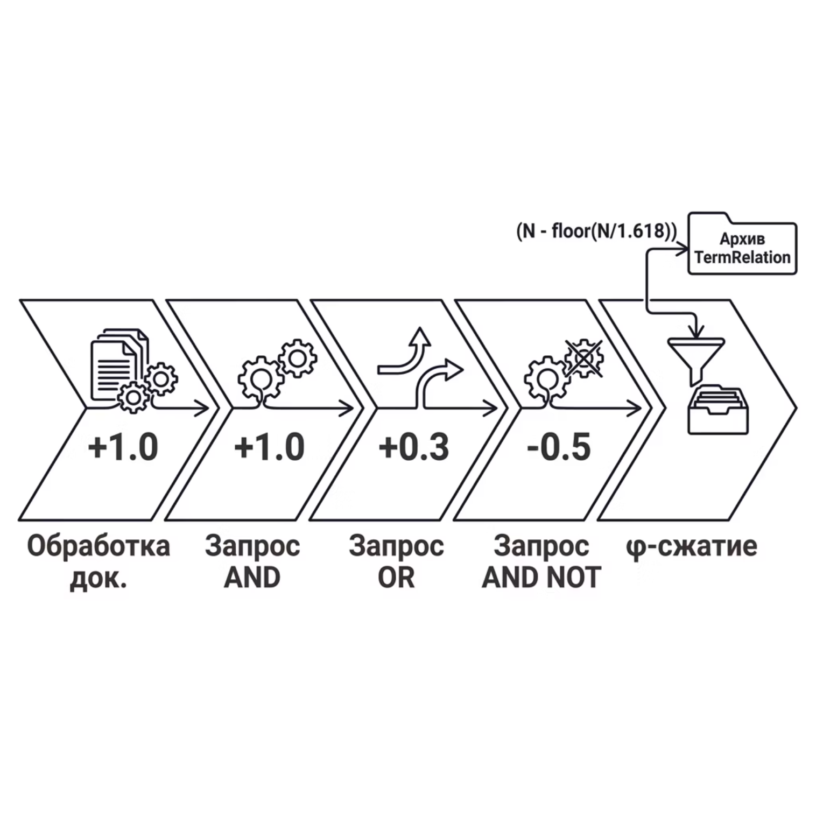


Граф связанных термов — TermRelation
Накапливает статистику совместного употребления слов
φ-компрессия матрицы
Из N рёбер удаляются N − ⌊N / 1.618⌋ самых слабых. Удалённые пары сохраняются в архив TermRelationArchive — восстановление одной кнопкой.
Результат для пользователя: кнопки-термы «Связанные термины» под результатами поиска

Slide 8

Тестирование нормального режима
python
python AND индекс
Список документов с частотой вхождения терма
Пересечение постингов двух термов
поиск OR search
NOT стоп
Объединение — двуязычный поиск работает
Все документы, кроме содержащих слово

Slide 9
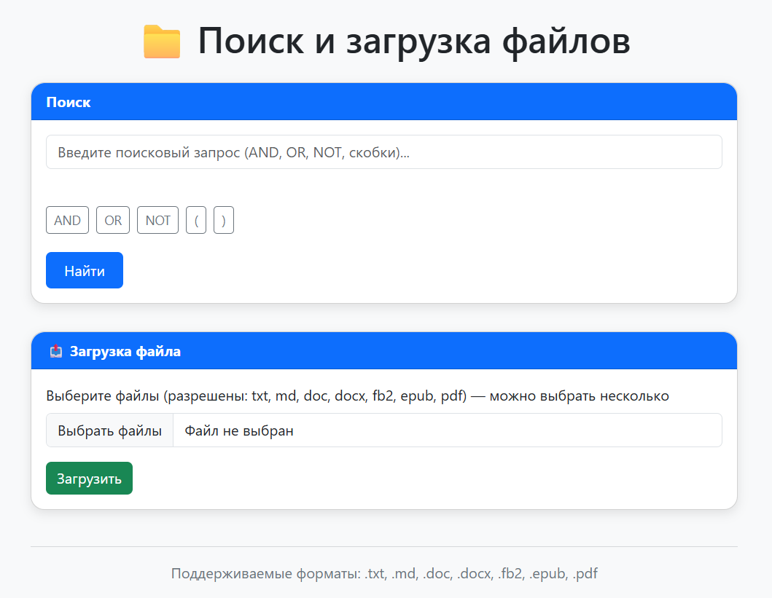

Slide 10
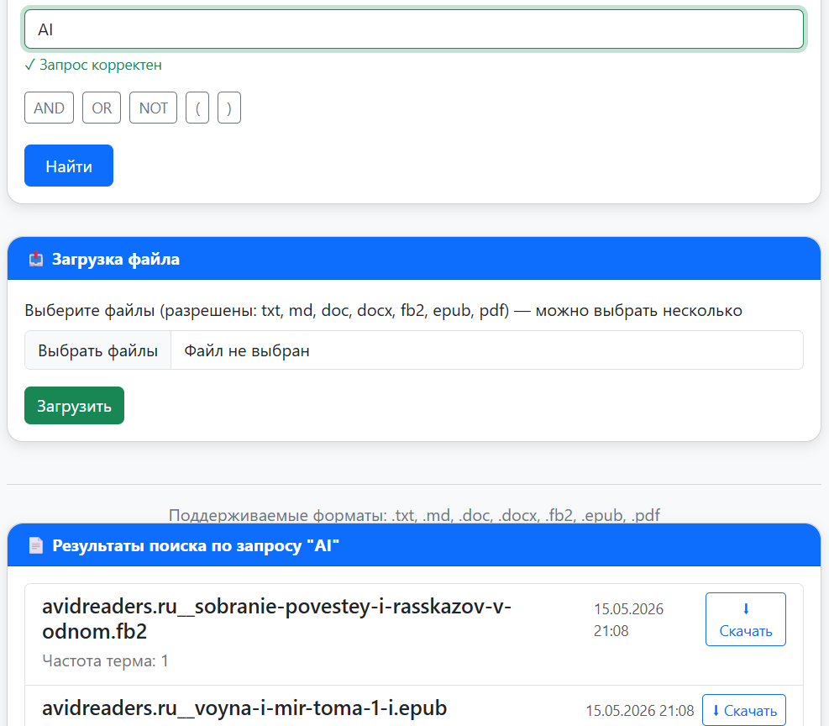
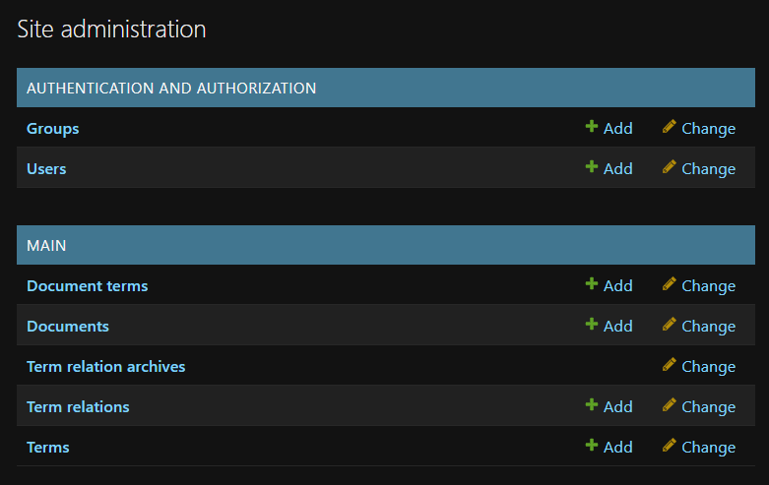

Slide 11
Граничные случаи и обработка исключений
Синтаксические ошибки
Отсутствие терма / стоп-слова
Несбалансированные скобки и двойные операторы (AND OR) → QuerySyntaxError, живая подсветка за 500 мс
Пустое множество → «Ничего не найдено»; запрос из одних стоп-слов → предупреждение
Недоступность C++
Файловые ограничения
Fallback: стемминг пропускается, поиск продолжается по оригинальному слову
>50 МБ → отказ до загрузки; неподдерживаемый формат (exe, zip) → проверка расширения; пустой файл → документ помечается необработанным

